Slide 1

1 1 4 年
適 性 入 學 宣 導
宣導講師: 國立屏東高中 方思雲 秘書
本版本適用於114學年度入學高一之學生

Slide 2
前言
學力檢定
國中教育會考
高中入學
適性入學
免試入學
特色招生
其他
Notes:
「高中入學」以適性入學為主軸， 對於不同類型的學生，提供不同的入學方式，其他方式包括：運動績優甄審 及甄試、實用技能、建教合作、身心障礙適性輔導安置等。

Slide 3
升學管道
適性入學
完全免試
就學區免試
直升
特色招生
高中
技優甄審
離島
普高
原住民獨招
免試續招
學制
技高
運動績優
適性安置
綜高
實用技能
建教合作
五專
完全免試
優先免試
聯合免試

Slide 4
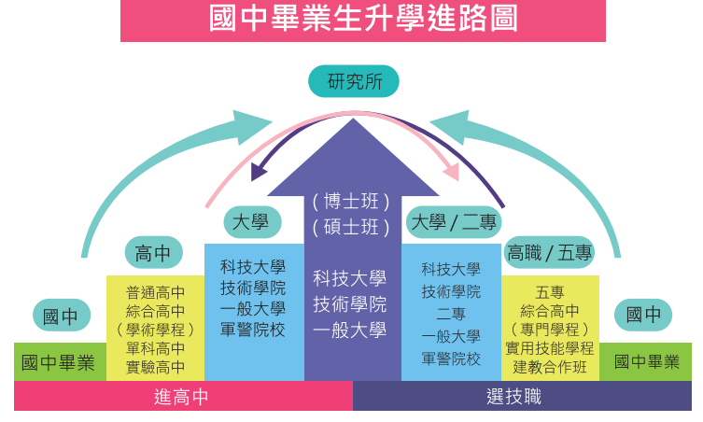

Slide 5
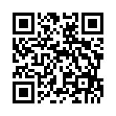
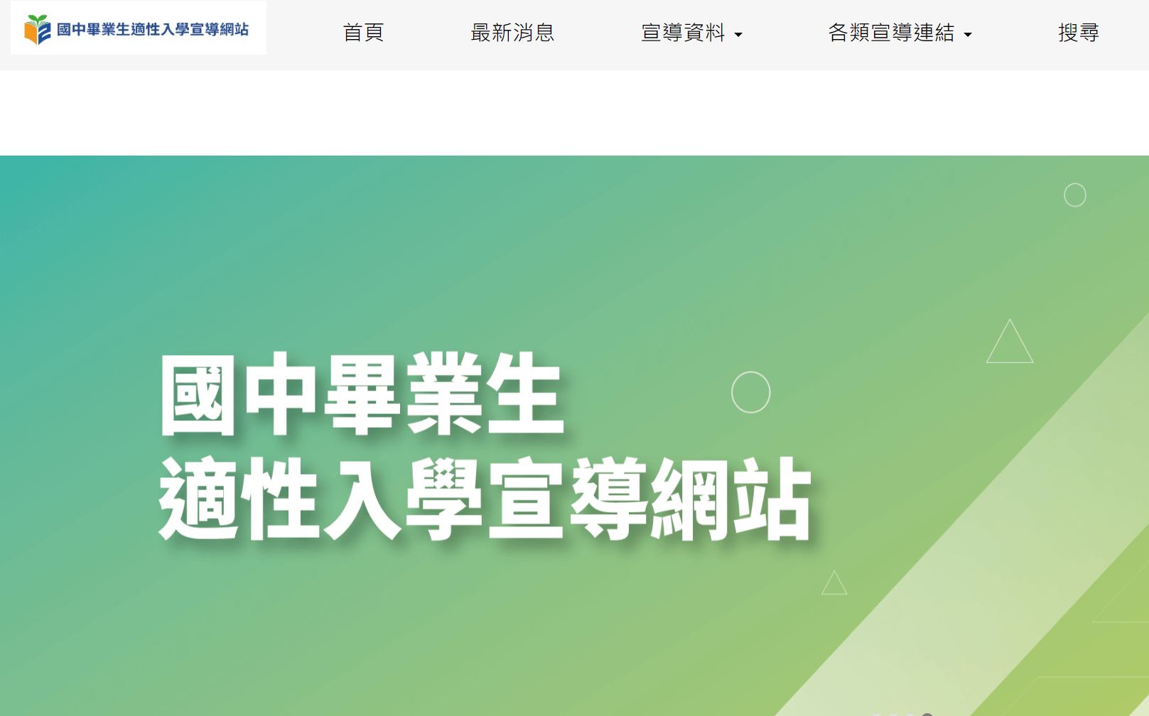
國中畢業生適性入學宣導網
https://shs.k12ea.gov.tw/site/adapt-k12ea

Slide 6
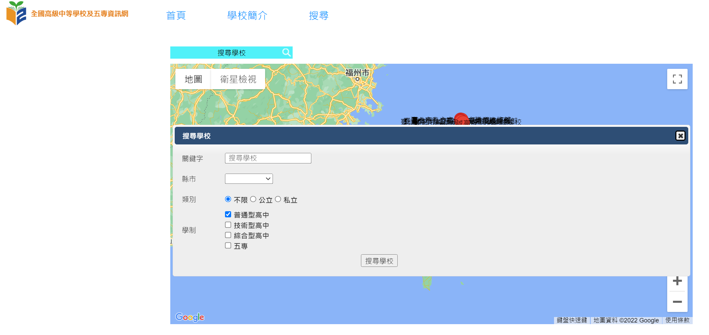
全國高級中等學校及五專定位查詢

Slide 7


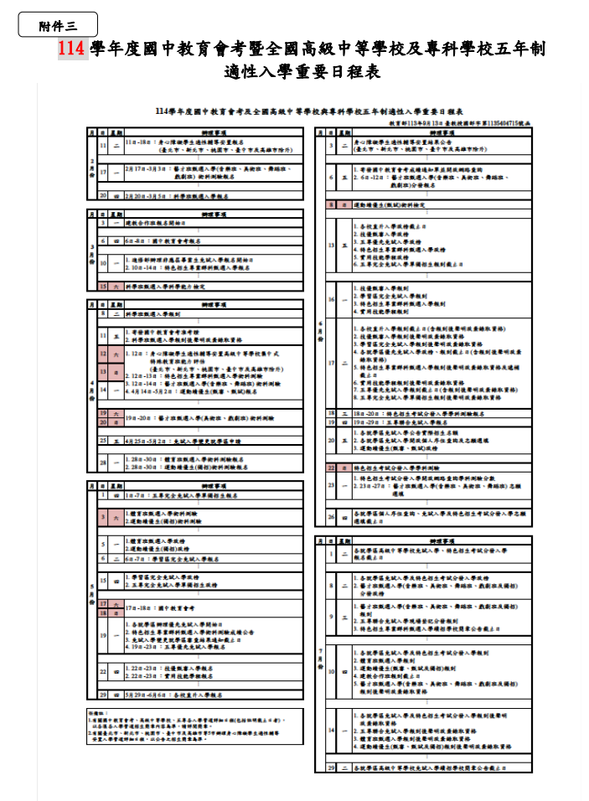
114年適性入學小幫手
各入學管道簡章
適性入學
宣導手冊
屏東縣宣導摺頁
留縣升學手冊
114學年度重要日程表
3

Slide 8

國中教育會考說明

Slide 9
國中教育會考
掌握學生學習品質
標準參照測驗
學力健檢
難易適中 ( 每科平均通過率 50% -- 55% )
免試入學比序項目
每科分精熟 ( 10 -- 20% )、 基礎 ( 45 -- 60% ) 及 待加強 ( 20 -- 35% ) 3個標準；寫作測驗 6 級分
低壓力（能力了解）
Notes:
9

Slide 10
國中教育會考注意事項
違規1點扣國中教育會考總積分百分之一
等級為標準參照，標示為常模參照
作為比序採計項目時，國中教育會考限採計當年度之成績
國中教育會考其實不是入學測驗，而是學力檢測

Slide 11
國中教育會考考試科目及時間表
測驗日期
時間 | 5月17日(六) | 時間 | 5月18日(日)
8:30-9:40 | 社會 | 8:30-9:40 | 自然
10:30-11:50 | 數學 | 10:30-11:30 | 英語(閱讀)
 |  | 12:05-12:30 | 英語(聽力)
13:50-15:00 | 國文
15:50-16:40 | 寫作測驗
每位國中畢業生都要報名參加！

Slide 12
國中教育會考說明
每位國中畢業生都要報名參加！
考試科目 | 時間 | 題數
國文 | 70分鐘 | 38~46題
英語 | 閱讀60分鐘 | 閱讀40~45題
 | 聽力25分鐘 | 聽力20~30題
數學 | 80分鐘 | 選擇題23~28題 非選擇題2題
社會 | 70分鐘 | 50~60題
自然 | 70分鐘 | 45~55題
寫作測驗 | 50分鐘 | 1題

Slide 13
能力等級與加註標示
能力等級 | 加註標示 | 標示說明
精熟(A) 答對題數80~85%以上 | A++ | 精熟等級前25%
 | A+ | 精熟等級前26%～50%
 | A | 精熟等級前51%~
基礎(B) 答對題數 40%以上 | B ++ | 基礎等級前25%
 | B+ | 基礎等級前26%～50%
 | B | 基礎等級前51%~
待加強(C) | C

Slide 14
國中教育會考報名
 | 報名方式 | 報名時間 | 報名費用
應屆 畢業生 | 集體報名 就讀學校 | 114年3月6-8日 | 0
其他 | 個別報名 請至承辦學校:國立屏東高中 | 114年3月3-5日上網填報名表並親至屏東高中 報名: 114年3月6~8日 (以上兩項作業均須完成，始完成報名程序) | 500

Slide 15
屏東區國中畢業生
主要升學管道介紹與說明

Slide 16
114學年度免試入學-變革事項
以群招生：高一共同修習，高二分科
  教育部試辦技術型高中以群招生之入學方式，裨益國民中學畢業生適性選擇。
  114學年度屏東區試辦以群招生之學校：
  (一)屏榮學校財團法人屏東縣屏榮高級中學「電機與電子群」：
  電子科、資訊科。
  (二)國立恆春高級工商職業學校「電機與電子群」：
  電子科、資訊科。
Notes:
16

Slide 17
屏東區國中畢業生升學管道介紹
高級中等學校
免試入學
直升入學
特色招生
其他
屏東區免試入學
技優甄審入學
體育班
藝才班
實用技能學程
建教合作班
身心障礙學生適性輔導就學安置
進修部(夜間上課)
學習區完全免試入學
離島生免試入學
五專優先免試
五專聯合免試
五專免試入學
原住民實驗教育班獨招
運動績優獨招
五專完全免試單獨招生

Slide 18
114學年度屏東區適性入學時程表
6/20公告免試入學實際招生名額
變更就學區(4/25-5/2)
學習區
完全免試入學
屏東區
免試入學
免試續招
國中教育會考(5/17-5/18)
直升入學
實用技能學程
技優甄審入學
五專優先免試入學
五專聯合免試入學
五專完全免試入學
單獨招生
特色招生甄選入學
(科學班、藝才班、專業群科、體育班)
3-4月
5月
6月
7月
8月
國中教育會考、各入學管道詳細日程，以簡章內容為準。

Slide 19
變更就學區申請(114年4月25日至5月2日)
原就讀學區未設置適性群別或產業特殊類科
因搬家遷徙至本區居住者
跨區學生申請返回本區戶籍所在地就讀
臺商子女學校或海外返國就讀(戶籍不在本縣者)
其他特殊原因

Slide 20
變更就學區申請程序
一、進入本區免試入學作業平台
二、點選變更就學區
三、閱讀個人資料授權宣告，並勾選我已閱讀，並同意授權選項
四、輸入國中教育會考准考證號碼及身分證統一編號進行驗證
五、未參加國中會考者請以身分證統一編號進行註冊
六、選取欲參加之就學區
七、選取申請原因
八、確認儲存後列印變更就學區申請書
九、申請人、學生父母雙方(或監護人)簽章
十、備妥證明文件與申請書，送國中教務處提出申請
(非應屆生自行送至欲參加之就學區免試入學主
委學校)
20

Slide 21
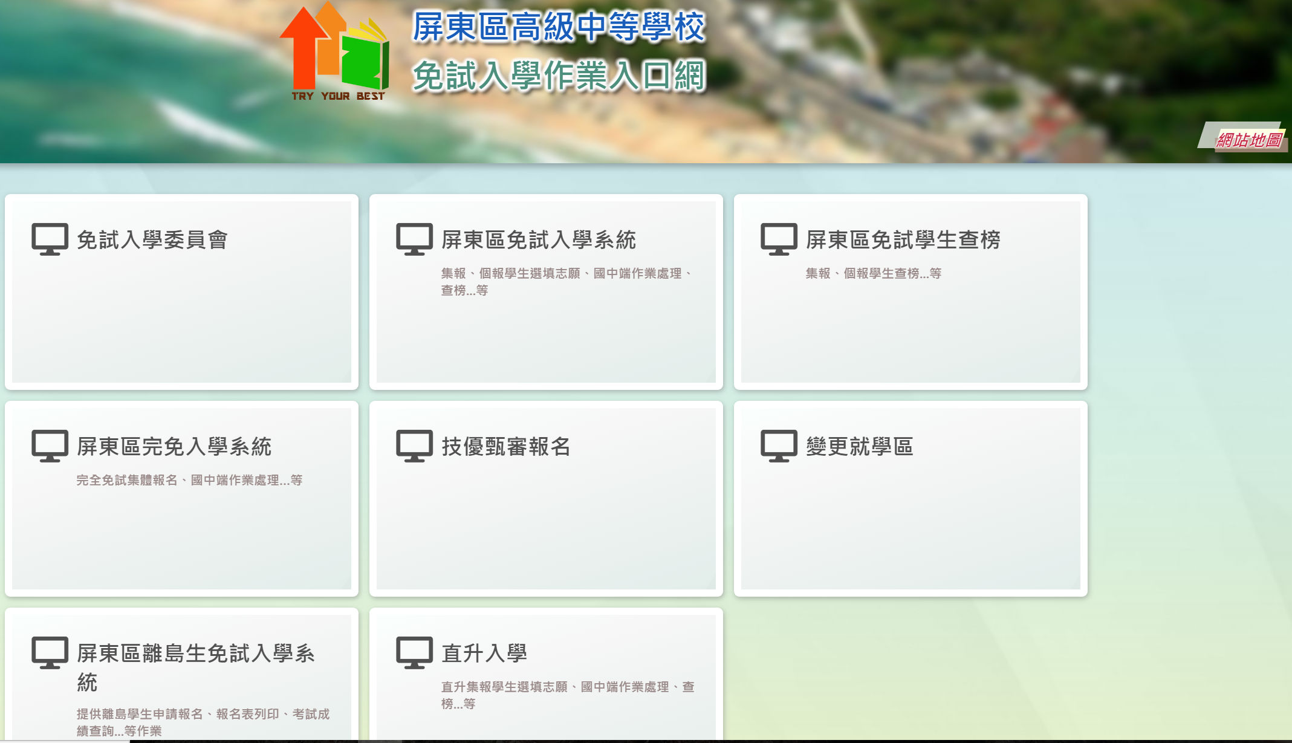
屏東區高級中等學校免試入學委員會作業平臺
https://ptc.entry.edu.tw

Slide 22
屏東區免試入學比序項目積分對照表
一 | 畢業資格（2分）
二 | 志願序（7分） |  | 每3個志願序為一群組
三 | 均衡學習（9分） |  | 健康與體育、藝術、綜合活動 及科技領域任三個領域
四 | 多元學習表現 （至多採計28分） | 服務表現（10分） | 幹部、社團社長、特殊服務表現
 |  | 獎懲紀錄（10分） | 銷過或功過相抵
 |  | 競賽表現（10分）
 |  | 體適能（10分） | 肌耐力、柔軟度、瞬發力、心肺耐力 (不同時間之檢測結果不得交叉採計)
 |  | 本土語言認證(2分) | 通過原住民族語或客語或閩南語初級以上: 已認證得2分；未認證得0分。
五 | 適性發展（6分）
六 | 經濟弱勢(2分) |  | 中低、低收入戶
七 | 國中教育會考（至多採計25分） |  | 國、英、數、社、自、寫作
總分79

Slide 23
屏東區免試入學-畢業資格採計
總積分79分
國中教育會考（25分）
均衡學習（9分）
志願序（7分）
畢業資格（2分）
多元學習表現（28分）
適性發展（6分）
經濟弱勢(2分)
畢業或達畢業資格 | 積分
符合 | 2
不符合 | 0
畢業資格
採計至登記報名作業前。

Slide 24
屏東區免試入學-志願序積分換算
總積分79分
國中教育會考（25分）
均衡學習（9分）
志願序（7分）
畢業資格（2分）
多元學習表現（28分）
適性發展（6分）
經濟弱勢(2分)
志願群 | 校科 志願序 | 積分
1 | 1 | 7
 | 2
 | 3
2 | 4 | 5
 | 5
 | 6
3 | 7 | 3
 | 8
 | 9
4 | 10 | 2
 | 11
 | 12
5 | 13-30 | 1
選填志願
志願以群組方式計分，每3個志願序為一群組，第13志願至第30志願為同一群組，同一群組內之志願序皆為同一積分。選填志願時，同一校內不同科別為不同志願序，另受核定以群招生之群別視為一個志願。

Slide 25
屏東區免試入學-志願序範例
志願群 | 校科 志願序 | 積分
1 | 1 | 7
 | 2
 | 3
2 | 4 | 5
 | 5
 | 6
3 | 7 | 3
 | 8
 | 9
4 | 10 | 2
 | 11
 | 12
5 | 13-30 | 1
普通型高中普通科
A技高○○科
B技高★★科
C技高★★群
選填志願
志願以群組方式計分，每3個志願序為一群組，第13志願至第30志願為同一群組，同一群組內之志願序皆為同一積分，選填志願時，同一校內不同科別為不同志願序，另受核定以群招生之群別視為一個志願。

Slide 26
屏東區免試入學-均衡學習積分
總積分79分
國中教育會考（25分）
均衡學習（9分）
志願序（7分）
畢業資格（2分）
多元學習表現（28分）
適性發展（6分）
經濟弱勢(2分)
國中健康與體育、藝術、綜合活動及科技領域等任三個領域五學期平均成績達及格者 。 | 積分
3領域五學期平均成績達及格以上者 | 9
2領域五學期平均成績達及格以上者 | 6
單領域五學期平均成績達及格以上者 | 3
均衡學習
採計至9年級上學期

Slide 27
多元學習表現採計方式
服務表現10分 採計至九年級 上學期 | 班級幹部、社團社長、特殊表現
獎懲紀錄10分 採計至當年度 4月20日前 | 銷過或功過相抵後，無任何懲處紀錄者得10分 未達小過1次紀錄者得7分 未達小過2次紀錄者得4分 未達小過3次紀錄者得1分。
競賽表現 10分 採計至當年度 4月20日前 | 1.請參閱免試入學作業要點附表２： 競賽表現成績計分方式一覽表。 2.國中在學期間同一學年度同一性質或同一項目之競賽僅擇優計分一次。
體適能 10分 採計至當年度 4月20日前 | 1. 一項成績達教育部公佈之最新門檻標準者，得2分。 2. 二項成績達教育部公佈之最新門檻標準者，得4分。 3. 三項成績達教育部公佈之最新門檻標準者，得6分。 4. 四項成績達教育部公佈之最新門檻標準者，得8分。 5.完成四項檢測者，再得2分。
本土語言認證2分 採計至當年度4月20日前，提出之檢定資料如非國中教育階段取得者，亦予採計。 | 1.通過原住民族語或客語或閩南語初級以上:已認證得2分；未認證得0分。 2.本土語言認證採認主管機關核發之證書：原住民族語為【原住民族委員會-原住民族語言能力認證測驗合格證書】；客語為【客家委員會-客語能力認證考試合格證書】；閩南語為【教育部-閩南語語言能力認證考試合格證書】，非上列證書不予採計。
總積分79分
國中教育會考（25分）
均衡學習（9分）
志願序（7分）
畢業資格（2分）
多元學習表現（28分）
適性發展（6分）
經濟弱勢(2分)
多元學習表現
多元學習表現項目各單項總和等於42分，可以選擇優勢發展項目爭取分數，最高採計上限為28分。

Slide 28
屏東區免試入學-多元學習表現採計方式
服務表現
上限10分
班級幹部：擔任班級幹部任滿1學期，經考核表現優良者得3分。
班級幹部之數量以1人服務3人之比例計算為原則，最多為10個幹部。幹部名稱例如：班長、副班長、學藝股長、風紀股長、衛生股長、服務（總務或事務）股長、康樂（體育）股長、輔導股長等，各校得自行訂定。
特殊服務表現：每班0~4位，任滿1學期，經考核表現優良者得2分。
社團社長：任滿1學期，經考核表現優良者得2分。
班級幹部、社團社長及特殊服務表現由學校提供證明；非學校型態個人實驗教育參與特殊服務表現(名額外加)，由家長提供證明。

Slide 29
屏東區免試入學-多元學習表現採計方式
獎懲紀錄
上限10分
銷過或功過相抵後，無任何懲處紀錄者得10分。
記過紀錄包含大過、小過、警告。
未達小過1次紀錄者得7分。
未達小過2次紀錄者得4分。
未達小過3次紀錄者得1分。
採計至當年度4月20日前。

Slide 30
屏東區免試入學-多元學習表現採計方式
競賽表現上限10分
1.個人賽：全縣性：第1名5分/第2名4分/第3名3分/第4名2分/第5名1分/第6名(含佳作)0.5分全國性：第1名8分/第2名7分/第3名6分/第4名5分/第5名4分/第6名3分/第7名2分/第8名1分
2.團體賽：依個人賽積分計算。
3.成績比照：
（3）甲等：比照第3名。
（4）全國佳作：比照第4名。
（5）全國入選：比照第5名。
（6）給獎名次為金獎、銀獎、銅獎及佳作：依次比照第1名、第2名、第3名、第4名。
（7）給獎名次為白金獎、金獎、銀獎：依次比照第1名、第2名、第3名。
（8）特別獎、最佳鄉土教材獎、最佳團隊合作獎、最佳創意獎：全縣性競賽比照佳作；全國性競賽比照第4名。
（2）優等：比照第2名。
（1）特優：比照第1名。
國際性：第1名10分/第2名9分/第3名8分/第4名7分/第5名6分/第6名5分/第7名4分/第8名3分
採計之競賽名稱，請詳閱簡章之競賽表現成績計分方式一覽表，非本表所列之競賽概不採計。
採計至當年度4月20日前

Slide 31
屏東區免試入學-多元學習表現採計方式
體適能
上限10分
含肌耐力、柔軟度、瞬發力、心肺耐力
體適能之成績可經由各校依教育部體適能檢測標準進行檢測或至合格體適能檢測站進行檢測。
一項成績達教育部公布之最新門檻標準者，得2分。
二項成績達教育部公布之最新門檻標準者，得4分。
三項成績達教育部公布之最新門檻標準者，得6分。
四項成績達教育部公布之最新門檻標準者，得8分。
完成四項檢測者，再得2分。

Slide 32
屏東區免試入學-多元學習表現體適能檢測項目
檢測項目：(以14歲女生為例)
檢測成績以門檻方式計分：惟經公立醫院或教學醫院(含醫學中心、區域醫院)認定無法完成四項檢測者得擇項檢測，比照一般生給分標準，一項達標者，得2分；任二項達標者，得4分；任三項達標者，得6分；凡完成得檢測項目者，再得2分。
心肺耐力：(一) 800(女)/1600(男)公尺跑走低於323/659秒
(二)漸速耐力折返跑女生為23趟
瞬發力：立定跳遠達122公分
柔軟度：坐姿體前彎達23公分
肌耐力 : (一) 一分鐘屈膝仰臥起坐達22次(113年7月31日以前檢測者適用)
(二)一分鐘仰臥捲腹達12次
體適能常模詳見體育署體適能網站: https://www.fitness.org.tw/

Slide 33
屏東區免試入學-多元學習採計方式
本土語言認證
上限2分
通過原住民族語或客語或閩南語初級以上:已認證得2分；未認證得0分。
本土語言認證採認主管機關核發之證書：原住民族語為【原住民族委員會-原住民族語言能力認證測驗合格證書】；客語為【客家委員會-客語能力認證考試合格證書】；閩南語為【教育部-閩南語語言能力認證考試合格證書】，非上列證書不予採計。
採計至當年度4月20日前，提出之檢定資料如非國中教育階段取得者，亦予採計。

Slide 34
屏東區免試入學-適性發展積分
總積分79分
國中教育會考（25分）
均衡學習（9分）
志願序（7分）
畢業資格（2分）
多元學習表現（28分）
適性發展（6分）
經濟弱勢(2分)
生涯規劃建議 | 積分
我的志願(符合) | 2
家長建議(符合) | 2
輔導小組建議(符合) | 2
適性發展
採計至當年度4月20日前。
落實國中端適性輔導工作並實際幫助學生適性升學與發展。

Slide 35
屏東區免試入學-經濟弱勢積分
總積分79分
國中教育會考（25分）
均衡學習（9分）
志願序（7分）
畢業資格（2分）
多元學習表現（28分）
適性發展（6分）
經濟弱勢(2分)
領有縣（市）政府證明者 | 積分
低收入 | 2
中低收入 | 1
經濟弱勢證明
資格認定以當年度4月具有此身分證明。

Slide 36
屏東區免試入學-國中教育會考採計
國、英、數、社、自 |  |  | 積分
精 熟(A) |  |  | 5
基 礎 | B++ |  | 4
 | B+ |  | 3.5
 | B |  | 3
待加強(C) |  |  | 1
寫作 |  | 5、6級分 | 1
 |  | 3、4級分 | 0.5
總積分79分
國中教育會考（至多採計25分）
均衡學習（9分）
志願序（7分）
畢業資格（2分）
多元學習表現（28分）
適性發展（6分）
經濟弱勢(2分)
國中教育會考
本積分為「國文」、「英語」、「數學」、「社會」、「自然」、「寫作」等六科
之國中教育會考表現加總

Slide 37
屏東區免試入學－比序說明
報名人數小於
等於招生人數
全額錄取
報名人數大於
招生人數
採比序方式錄取
若經比序後仍同分超額，逕報各該主管機關核准增額或為其他適當之處理。

Slide 38
總積分
畢業
資格
多元
學習
總積分
志願序
積分
適性
發展
積分
均衡
學習
積分
經濟
弱勢
積分
國中
會考
總積分
會考成績逐科比序
會考成績逐科標示
會考成績逐科比序：國→英→數→社→自(A＞B＞C)→寫作級分
會考成績逐科標示：國→英→數→社→自 (A⁺⁺＞A⁺＞A＞B⁺⁺＞B⁺＞B＞C)

Slide 39
特殊身分學生升學優待標準
類別 | 優待辦法 | 外加名額
身心障礙生 | 加總積分25% | 2%
原住民生 | 取得文化及語言能力證明者： 加總積分35% 無文化及語言能力證明者： 加總積分10% | 2%

Slide 40
特殊身分學生分發原則
各特殊身分生免試入學優待依相關特殊生升學優待辦法辦理
當報名人數（含一般生及特殊生）超過招生名額時，特殊生先與一般生進行比序
經比序後，如仍有未錄取之特殊生，再就同一類特殊生進行比序，錄取名額不佔一般生名額

Slide 41
不採畢業資格、志願序與會考積分
學習區完全免試入學
符合報名資格及屏東區內之學生，向原就讀國中辦理報名手續。學生限選擇一校一科或一群。
比序項目積分表及證明文件送至114學年度屏東區高級中等學校免試入學委員會主辦學校(國立屏東高工)審查。
志願選填於屏東區免試入學作業平台選填(網址：https://ptc.entry.edu.tw)。
報名主辦學校:國立屏北高中註冊組，
電話：(08) 793-7493#522。
報名費:100元整。
招生資訊以簡章(1月15日公告)為準。

Slide 42
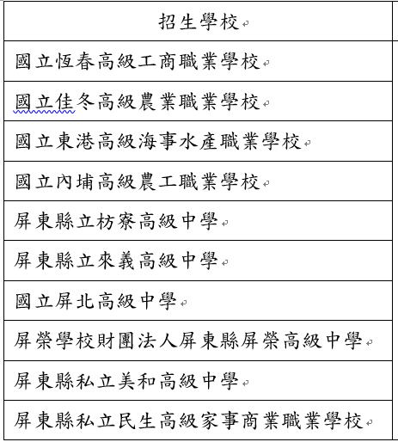
學習區完全免試入學
實際招收科別及報考資訊請詳閱簡章。

Slide 43
屏東區免試入學其他管道
技藝技能優良學生甄審入學
進修部
(夜間上課)
離島生
免試入學
直升入學
原住民
實驗教育班

Slide 44
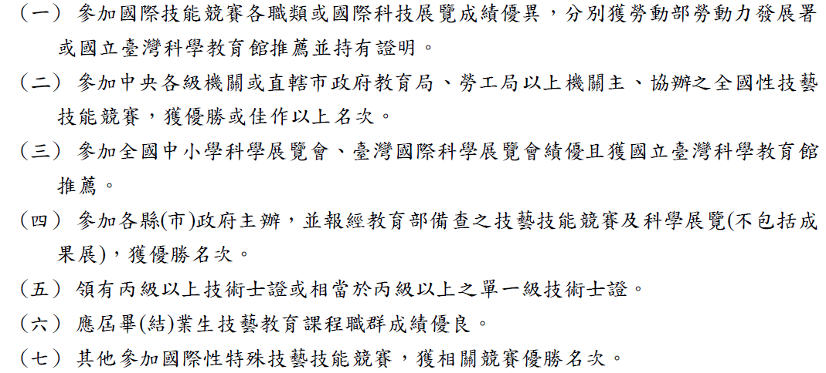
技藝技能優良甄審入學
志願選填：學生應以一校或多校，每校均為同一科別之方式填選志願。
本區報名條件(符合下列之一):

Slide 45
積分核算：僅得擇優採一項計算積分
項目 | 得獎名次 | 積分
國際技能競賽（包括科技展覽） | 優勝以上 | 100
 | 未得獎 | 95
全國性技藝技能競賽 | 第一名、第二名、第三名 | 主辦95 協辦80
 | 第四名至優勝或佳作 | 主辦80 協辦65
全國中小學科學展覽會、臺灣國際科學展覽會 | 第一名、第二名、第三名 | 95
 | 第四名至優勝或佳作 | 80
其他國際性特殊技藝技能競賽 | 第一名、第二名、第三名 | 95
 | 第四名至優勝 | 80

Slide 46
項目 | 得獎名次 | 積分
各縣（市）政府主辦報經教育部備查之技藝技能比賽及科學展覽（不包括成果展）、全國技能競賽分區技能競賽 | 第一名、第二名、第三名（特優） | 70
 | 第四名、第五名、第六名（優等） | 65
 | 佳作（甲等） | 60
領有技術士證 | 領有丙級以上技術士證或相當於丙級以上之單一級技術士證 | 50
應屆畢（結）業生技藝教育課程成績優良，技藝教育課程職群成績（與國中在校學習領域評量成績無涉）達該班PR值七十以上者（得擇優一職群成績採計得分） | PR值（百分等級）九十以上 | 50
 | PR值（百分等級）八十以上未達九十 | 45
 | PR值（百分等級）七十以上未達八十 | 40

Slide 47
屏東區技優甄審入學重要時程
項 目 |  | 日 期 | 地點、摘要說明
技優甄審 入 學 | 報名日期 | 114年5月23日 | 集體報名： 各國中向承辦學校報名
 |  | 114年5月23日 | 個別報名： 學生向屏東區免試入學委員會 (國立屏東高工)報名
 | 分發結果公告 | 114年6月13日 | 屏東區免試入學委員會網站(https://ptc.entry.edu.tw)

Slide 48
原住民實驗教育班免試入學獨招
招生學校
國立屏北高中 電話：08-7937493 轉 604
報考資訊請詳閱當學年度簡章。

Slide 49
屏東區特色招生(甄選入學)
屏東區未辦理特色招生考試分發入學。
體育班
音樂班
美術班

Slide 50
屏東區特色招生(甄選入學)-體育班
班別 | 學校
體育班 | 國立屏東高中
 | 國立內埔農工
 | 國立潮州高中
 | 縣立大同高中
 | 縣立枋寮高中
 | 縣立來義高中
 | 縣立東港高中
 | 私立民生家商

Slide 51
屏東區特色招生(甄選入學)-藝才班
班別 | 學校
美術班 | 屏東高中
 | 大同高中
音樂班 | 屏東女中
只要對藝術才能有興趣之國中畢業生且具該類科術科能力者，
都可以報考。
實際招收科別及報考資訊請詳閱簡章。

Slide 52
114學年度藝術才能班甄選入學主辦學校
班別 | 音樂班 | 美術班 | 舞蹈班
北區 | 武陵高中 | （北）基隆高中 （桃）陽明高中 | 蘭陽高中
中區 | 嘉義高中 | 員林高中
南區 | 屏東女中 | 屏東高中 | 左營高中
桃園區 |  | 內壢高中
獨招 | 馬公高中(音、美、舞) 彰化成功高中(音) 臺東女中(美) 花蓮女中(美)
※戲劇班全國1區1校 主辦學校:臺北市立復興高級中學

Slide 53
屏東區實用技能學程114年5月23-24日
應屆國中生向國中輔導室報名
學校 | 科別
國立佳冬高農 | (食品群)烘焙食品科
 | (農業群)園藝技術科
 | (動力機械群)機車修護科
國立東港海事 | (動力機械群)機車修護科
 | (食品群)烘焙食品科
 | (商管群)商用資訊科
國立恆春工商 | (餐旅群)餐飲技術科
私立民生家商 | (餐旅群)餐飲技術科 (美容造型群)美容造型科
實際招收科別以簡章為準。
屏東區實用技能學程承辦學校:佳冬高農

Slide 54




五專招生管道說明
有意願就讀五專之免試生共有4次機會，其中又以五專優先免試入學名額最多。
五專優先免試入學、聯合免試入學之「超額比序項目積分」採計方式、「同分比序項目順序」、辦理方式、錄取方式等皆有所不同，請報名學生務必注意。
優免
聯免
續招
完免

Slide 55
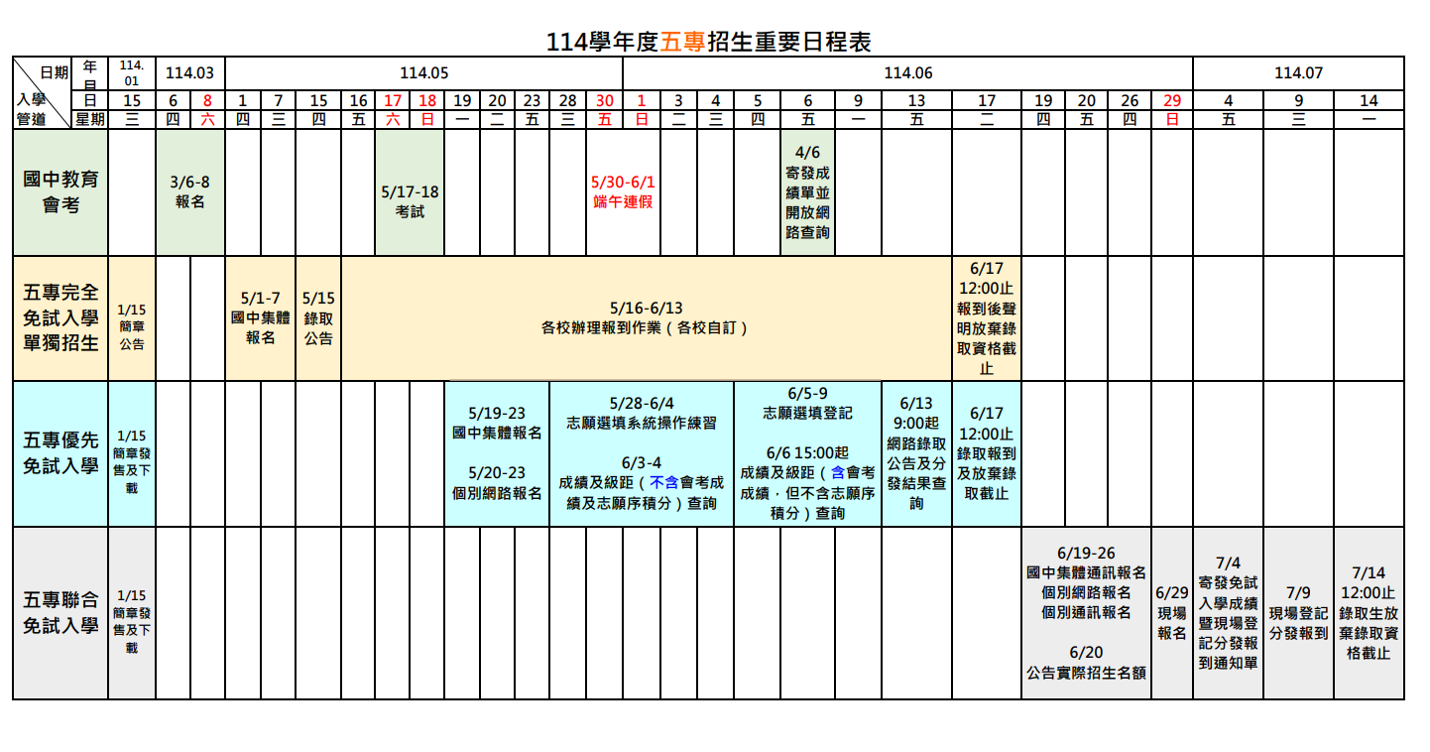
五專招生重要日程表

Slide 56
五專免試入學
  全國不分區辦理單獨招生，共32所126科五專學校參加。
  完全不採計國中教育會考成績。
  僅限國中應屆畢業生參加。
  每位免試生僅得選擇1個學校科組志願
  五專優先免試入學之免試就學區為全國一區。
  招收對象為國中畢業生及具有同等學力者。
可依志向網路選填30個校科（組）為志願，經由招生委員會以電腦統一分發。
  全國一區，分北、中、南三個招生委員會辦理。
  學生可分別向北、中、南區聯合免試入學招生委員會報名，但各區限選擇一所五專招生學校申請。
完全免試
優先免試
聯合免試
技專校院招生策略委員會 https://www.techadmi.edu.tw
技專校院招生委員會聯合會 https://www.jctv.ntut.edu.tw

Slide 57
五專完全免試入學單獨招生_重要日程
項目 | 日程
簡章公告 | 114年1月15日(一)起 各校公告及開放網路下載
報名 | 114年5月1日(四)~114年5月7日(三) 採「國中集體報名」
錄取公告 | 114年5月15日(四) 於各招生學校網站公告
各校辦理報到作業 | 114年5月16日(五)起 114年6月13日(五)止
報到後聲明放棄錄取資格截止日 | 114年6月17日(二)中午12:00止

Slide 58
114學年度五專完全免試入學單獨招生學校
北區(14所)
中區(3所)
南區(15所)
敏實科技大學 | 致理科技大學
臺北城市科大 | 龍華科技大學
宏國德霖科大 | 台北海洋科大
耕莘醫護專校 | 中華科技大學
新生醫護專校 | 馬偕醫護專校
黎明技術學院 | 聖母醫護專校
康寧大學 | 德育護理健康學院
南開科技大學
中臺科技大學
仁德醫護專校
澎湖科技大學 | 臺東專科學校
中華醫事科大 | 美和科技大學
正修科技大學 | 輔英科技大學
大仁科技大學 | 南臺科技大學
敏惠醫護專校 | 樹人醫護專校
崇仁醫護專校 | 育英醫護專校
嘉南藥理大學 | 慈惠醫護專校
文藻外語大學

Slide 59
五專優先免試入學_重要日程
項目 | 日程
簡章發售及公告 | 114年1月15日(一)起發售及開放網路下載
報名 | 114年5月19日(一)～114年5月23日(五) 採「國中集體報名」或「網路個別報名」
網路選填志願 | 114年6月5日(四)上午10：00起 114年6月9日(二)下午5：00止
放榜 | 114年6月13日(五)上午 9：00起
錄取報到與放棄錄取資格截止日 | 114年6月17日(二)下午 2：00止

Slide 60
五專優先免試入學_重要提醒
高級中等學校各就學區優先免試入學及五專優先免試入學可同時報名，但二者皆錄取時，僅能擇一報到（報到後放棄錄取資格截止日：114年6月17日(星期二) 14：00止）。
五專優先免試入學錄取且報到者，若未依簡章規定日期前辦理放棄錄取資格，則不可報名北、中、南區五專聯合免試入學及免試續招。
「日常生活評量、體適能、適性輔導」未納入五專優先免試入學之超額比序項目中，亦無招生學校「自訂項目」。

Slide 61
五專聯合免試入學_重要日程
項目 | 日程
簡章發售及公告 | 114年1月15日（星期一）起發售及開放網路下載
報名 | 國中集體通訊報名、個別網路與通訊報名： 114年6月19日(星期四)起 114年6月26日(星期四)止 現場報名： 114年6月29日(星期日)
寄發現場登記分發 報到通知單 | 114年7月4日(星期五)
現場登記分發報到 | 114年7月9日(星期三)
錄取生放棄錄取資格截止日 | 114年7月14日(星期一)12：00止

Slide 62
114學年度聯合免試五專招生學校
南區
高雄科技大學 | 澎湖科技大學
高雄餐旅大學 | 臺東專校
臺南醫護專校 | 美和科技大學
中華醫事科大 | 輔英科技大學
正修科技大學 | 南臺科技大學
慈惠醫護專校 | 樹人醫護專校
敏惠醫護專校 | 育英醫護專校
崇仁醫護專校 | 嘉南藥理大學
大仁科技大學 | 文藻外語大學

Slide 63
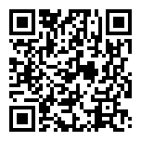
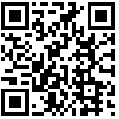
招生資訊查詢-五專招生委員會
五專完全免試入學招生委員會
>
>
技專校院招生資訊查詢系統-五專完全免試入學
https://www.techadmi.edu.tw/comms.php?comid=come20
>
五專優先免試入學招生委員會
>
承辦單位：技專校院招生委員會聯合會
https://www.jctv.ntut.edu.tw/u5/

Slide 64
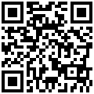
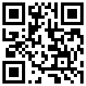
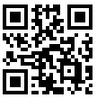
招生資訊查詢-五專招生委員會
五專聯合免試入學招生委員會
>
>
【北區】技專校院招生委員會聯合會
https://www.jctv.ntut.edu.tw/enter5/
>
>
【中區】仁德醫護管理專科學校
https://exam.jente.edu.tw
>
>
【南區】國立高雄餐旅大學
https://s5.nkuht.edu.tw

Slide 65
屏東區招收普通科學校介紹
綜合高中
屏東
女中
大同
高中
屏榮
高中
民生
家商
來義
高中
屏科
實中
潮州
高中
普通科
屏北
高中
屏東
高中
東港
高中
枋寮
高中
陸興
高中
恆春
工商
美和
高中

Slide 66
屏東區技術型學校介紹
綜合高中
內埔
農工
佳冬
高農
屏東
高工
民生
家商
東港
海事
技術型
屏北
高中
屏榮
高中
恆春
工商

Slide 67
屏東區技術型高中專業群科介紹與說明
機械群
2
1
動力機械群
工業類
電機與電子群
化工群
土木與建築群
3
4
5
商業類
商業與管理群
外語群
6
7
農業類
農業群
食品群
8
9
家事類
家政群
餐旅群
10
11
海事水產類
水產群
海事群
12
13
藝術與設計類
設計群
14
67

Slide 68
屏東區技術型高中專業群科介紹與說明
機械群
製圖科
屏東高工
機械科
屏東高工
內埔農工
屏東高工進修部

Slide 69
屏東區技術型高中專業群科介紹與說明
動力機械群
農業機械科
(產特)
屏東
高工
汽車科
內埔
農工
內埔
農工
佳冬
高農
屏工
進修部

Slide 70
屏東區技術型高中專業群科介紹與說明
電機與電子群
電機科
屏東高工
電子科
內埔農工
屏榮高中
東港海事
恆春工商
屏東高工
資訊科
恆春工商
屏榮高中
恆春工商
屏工進修部
屏工進修部

Slide 71
屏東區技術型高中專業群科介紹與說明
土木與建築群
建築科
屏東高工
土木科(產特)
屏東高工

Slide 72
屏東區技術型高中專業群科介紹與說明
化工群
屏東高工
化工科
屏工進修部

Slide 73
屏東區技術型高中專業群科介紹與說明
商業與管理群
恆春
工商
資料處理科
民生
進修部
航運管理科(產特)
東港
海事
佳冬
高農
電子商務科
佳農
進修部
屏榮
高中
屏榮
進修部

Slide 74
屏東區技術型高中專業群科介紹與說明
設計群
民生家商
多媒體設計科
屏榮高中

Slide 75
屏東區技術型高中專業群科介紹與說明
農業群
佳冬高農
農場經營科(產特)
野生動物保育科(產特)
園藝科
(產特)
畜產保健科(產特)
內埔農工
佳冬高農
內埔農工
佳冬高農

Slide 76
屏東區技術型高中專業群科介紹與說明
食品群
食品加工科
水產食品科
(產特)
內埔農工
佳冬高農
東港海事
烘焙科
佳冬高農
內埔農工

Slide 77
屏東區技術型高中專業群科介紹與說明
家政群
家政科
幼兒
保育科
內埔
農工
東港
海事
民生
家商
時尚
造型科
屏榮
高中
照顧
服務科(產特)
民生
進修部

Slide 78
屏東區技術型高中專業群科介紹與說明
餐旅群
餐飲管理科
觀光事業科
屏榮
高中
恆春
工商
恆春
工商
佳冬
高農
民生
家商
恆春進修部
屏榮進修部
民生
進修部

Slide 79
屏東區技術型高中專業群科介紹與說明
水產群
水產養殖科(產特)
東港海事

Slide 80
屏東區技術型高中專業群科介紹與說明
海事群
輪機科(產特)
東港海事

Slide 81
屏東區技術型高中專業群科介紹與說明
外語群
應用日語科
屏榮高中

Slide 82
屏東區技術型高中專業群科介紹與說明
原住民藝能科
內埔農工

Slide 83

適性入學輔導核心理念
適性入學輔導是”安身立命”的過程
選你所適，愛你所選
總的來說，志願選填參考因素：
性向所趨、
興趣所在、
能力所及、
就近考量。

Slide 84

學術傾向資賦優異學生
科學班甄選入學
特色招生考試分發
資優班鑑定
圖示取自 Brgfx / Freepik，依其授權規定標註出處。http://www.freepik.com

Slide 85


技藝技術傾向學生
專業群科甄選入學
五專優先免試入學
五專聯合免試入學
五專完全免試單獨招生
技藝技能優良甄審入學
技術型及單科型學校免試獨招
實用技能學程
屏東區免試入學
選填專業群科
建教合作班
學習區完全免試入學選填專業群科

Slide 86

藝才出眾的學生
音樂、美術
舞蹈、戲劇
特色招生
藝才班甄選入學
特色招生
專業群科甄選入學
技藝技能優良甄審入學

Slide 87

體育表現出眾的學生
特色招生體育班甄選入學
運動績優獨招
運動績優甄審
運動績優甄試
圖示取自 Brgfx / Freepik，依其授權規定標註出處。http://www.freepik.com

Slide 88

身心障礙學生
身心障礙學生適性輔導安置
各入學管道均提供2%外加名額
圖示取自 Brgfx / Freepik，依其授權規定標註出處。http://www.freepik.com

Slide 89

一般學生
直升入學
學習區完全免試入學
學習區免試入學
五專完全免試
五專優先免試
五專聯合免試入學
其他，例如：
進修部非應屆獨招
技術型及單科型學校免試獨招….
圖示取自 Brgfx / Freepik，依其授權規定標註出處。http://www.freepik.com

Slide 90
屏東區志願選填統計與輔導策略
認識適性入學制度與計分
熟悉志願選填作業
落實適性輔導工作
達到適性揚才目標

Slide 91
屏東區志願選填統計與輔導策略
對學生而言
檢視現階段比序積分及熟悉志願序變化對計分的影響
對教務處而言
提前分段上傳與檢核學生基本資料及比序資料與積分
對輔導室及教師而言
搭配輸出資訊逐次協助學生志願序選填，進行覺察、探索、評估、統整與決定之輔導

Slide 92
屏東區適性輔導時程
次數 | 時間
國中學生 第一次模擬志願選填 | 113年12月23日上午8時 至114年1月10日下午4時
國中學生 第二次模擬志願選填 | 114年3月24日上午8時 至4月11日中午12時
屏東區免試入學正式志願選填:
114年6月20日(星期五)中午12時至114年6月25日(星期三)中午12時止

Slide 93
屏東區適性入學輔導
生涯評估結果
適性輔導諮商
第一階段
模擬選填
適性志願序
多元發展項目
國中教育會考
第二階段
模擬選填
模擬選填結果
考量順序因素
適性入學
志願選填

Slide 94
屏東區適性入學輔導-入學後配套措施
學習扶助
校內適性輔導轉科
屏一區、屏二區適性輔導轉學
轉學考試(高級中等學校公告轉學資訊網)

Slide 95
★溫馨提醒★
【考招分離】，注意各入學管道重要日程!!
  報名國中教育會考，不意謂報名入學管道
  有許多管道不採計國中教育會考
    科學班甄選入學
    學習區完全免試
    技優甄審入學
    部分就學區之優先免試入學
    實用技能學程
    建教合作班
    屏東區原住民實驗教育班(國立屏北高中)

Slide 96
★溫馨提醒★
請學生及家長注意所參加之入學管道，【報到與放棄錄取資格】時間
一定要仔細思考，慎重決定。
千萬不要逾期放棄。
招生簡章中通常都會有一段話：
經任一管道錄取且報到學生，需於其招生簡章所規定之放棄錄取資格期限內，完成放棄錄取資格，始得報名….。

Slide 97
★溫馨提醒★
沒有簡章之招生行為，
勿隨意同意招生學校要去就讀。
  保管好畢業證書
  勿隨意繳交入學相關費用
  有問題請向主管機關或各入學管道主辦學校反應，請求協助

Slide 98
★溫馨提醒★
提醒家長及學生可以至想要就讀的高級中等學校的網站，瀏覽學校的三年課程規劃。
  課程規劃要瀏覽適用114學年度入學學生
  學習歷程的參採
  學測及分科考試之科目及範圍均有變動
請學生及家長於入學高級中等學校後，務必注意各高級中等學校的宣導。

Slide 99
結語
十二年國民基本教育成功的關鍵因素：確保優質的高級中等教育
高級中等教育實踐「愛其所擇」
，找回學生學習的樂趣和動力，然後學以致用
務本
孩子是我們的未來，我們必須要善待和成就每一個孩子
務實
務必

Slide 100


Slide 101
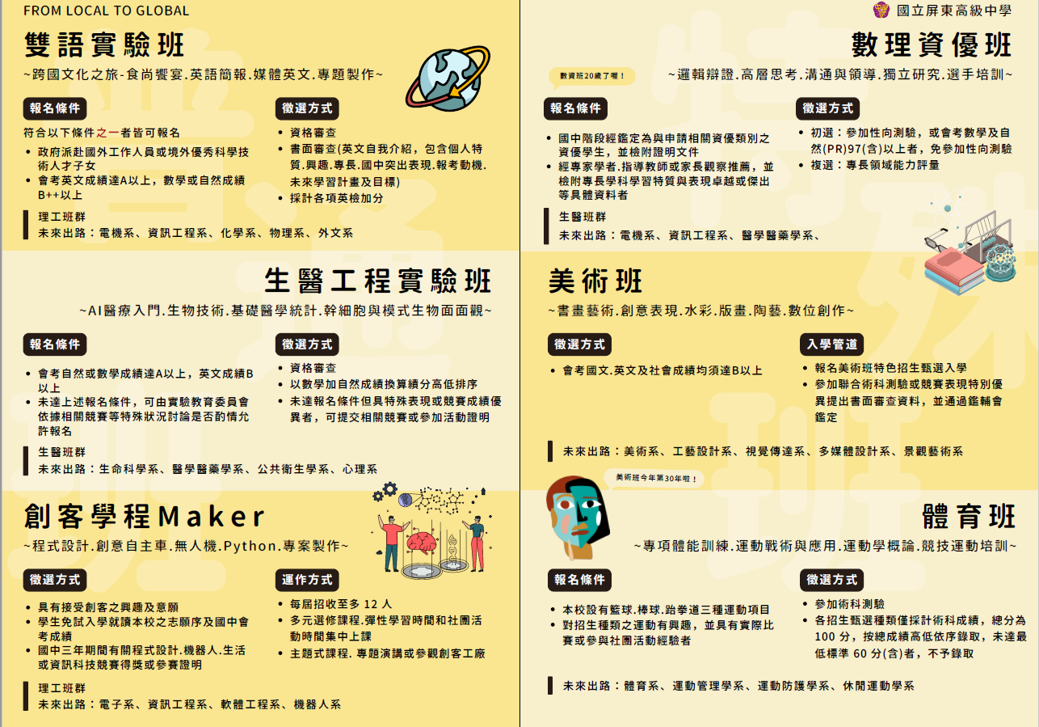

Slide 102
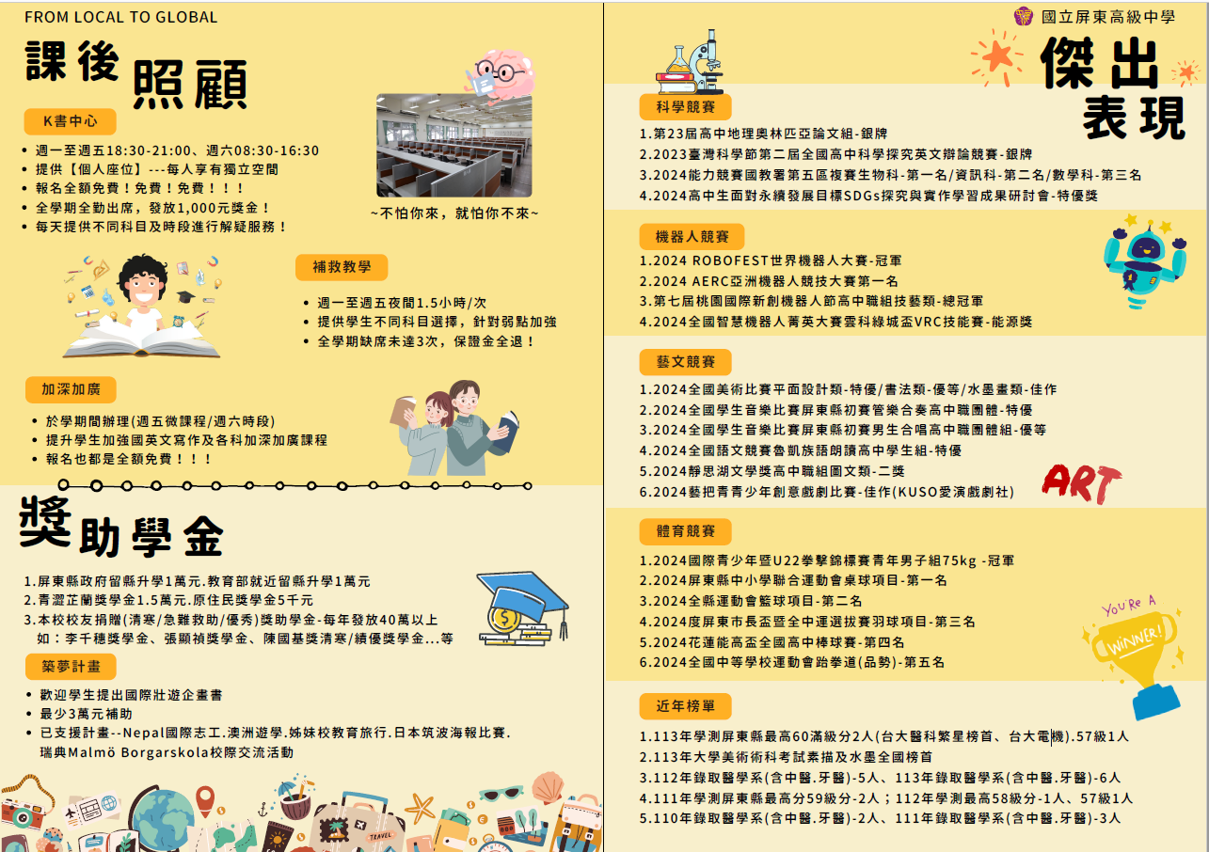

Slide 103
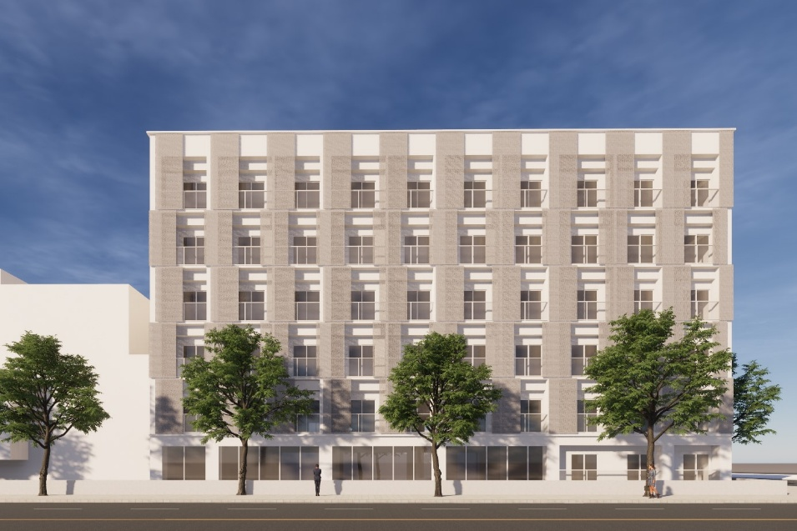
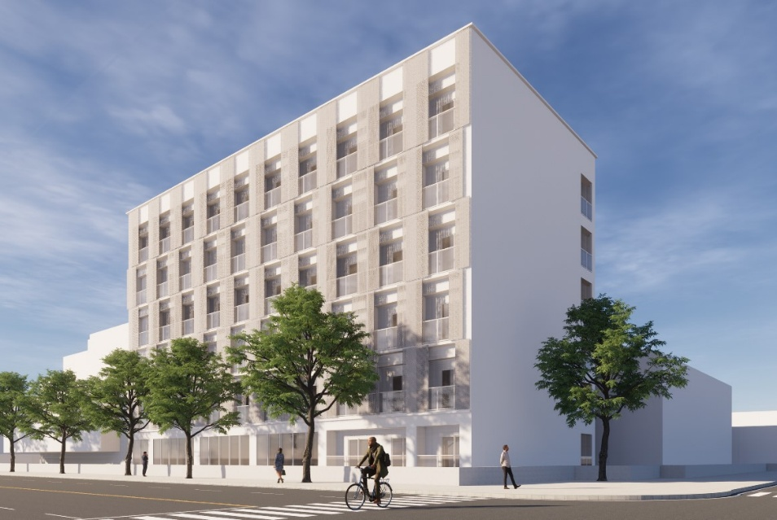
宿舍外觀示意圖

Slide 104
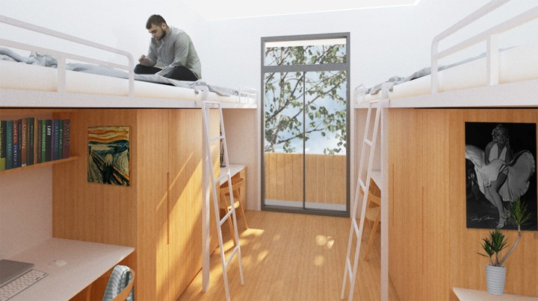
四人套房模擬圖

Slide 105


Slide 106

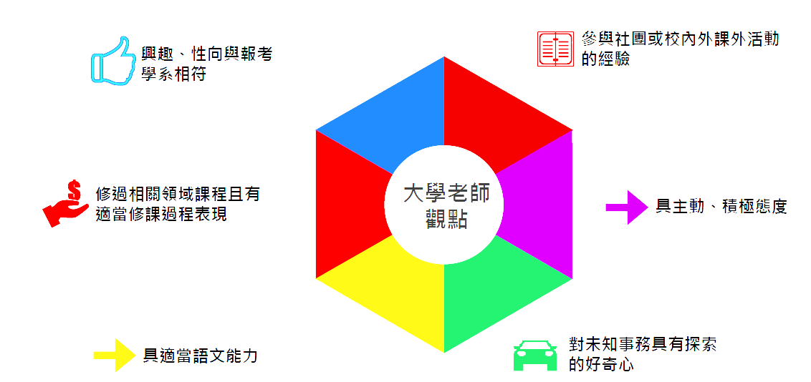



大學教授想招收到的理想學生條件?

Slide 107


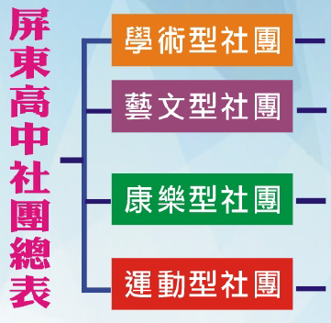
化學研習社、天文社、生物研習社、資訊研習社、演辯社
動漫研習社、機器人社、象棋社、屏中青年社、電影研習社、雨豆傳愛社、TinG桌遊社
熱舞社、椰林康輔社、民謠吉他社、管樂社、熱門音樂社、海洋之聲合唱團、南極星童軍團、KUSO愛演戲劇社、魔術社
撞球社、羽球社、桌球社、排球社、籃球社、休閒拳擊社、棒壘球社、巧固球社、屏中儀隊社、滑板嘻哈社、自由車社、體適能社、游泳社

Slide 108
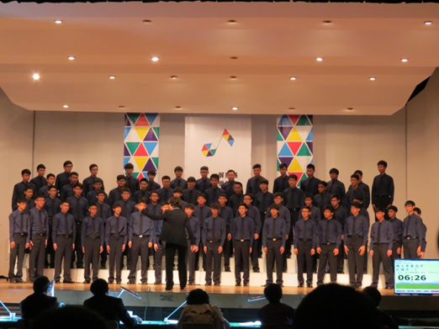
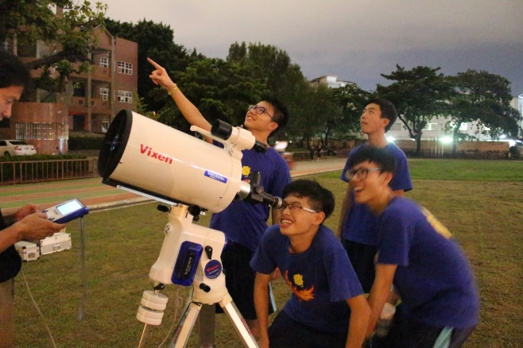
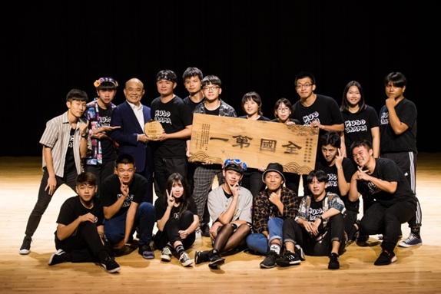
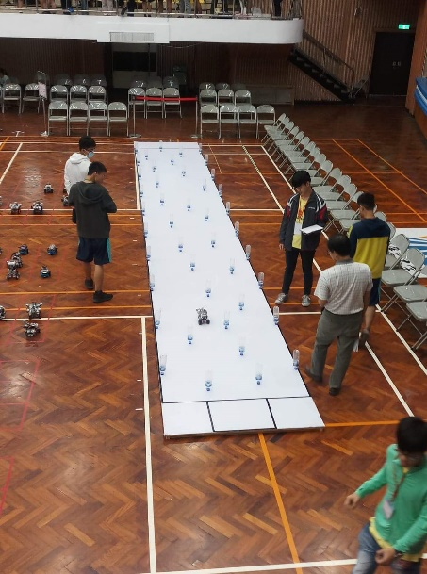
社團量多質優
海洋之聲合唱團連續蟬連全國音樂比賽南區冠軍12連霸
天文社擁有專業望遠鏡和天文台
機器人社為校內超熱門社團
第19屆花樣年華全國青少年戲劇節 全國第一

Slide 109
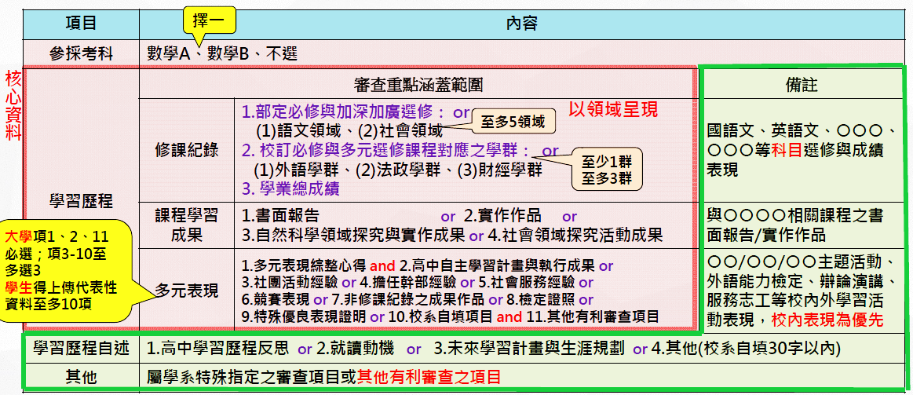
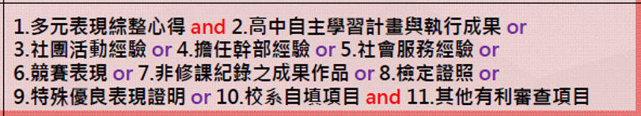
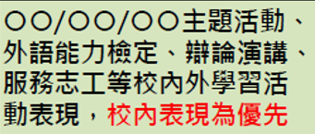
大學參採「高中學習歷程檔案」內容

Slide 110


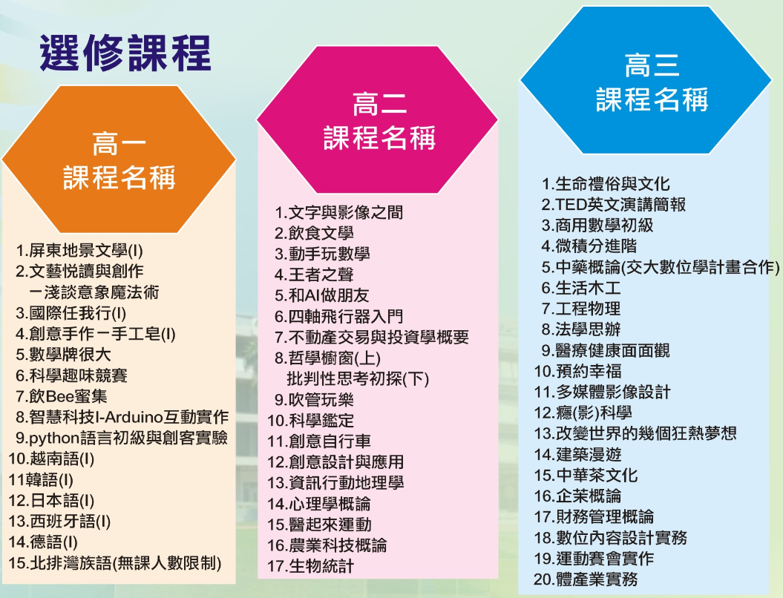
新課綱選修課程達70門
屏東高中讓你任性學習

Slide 111
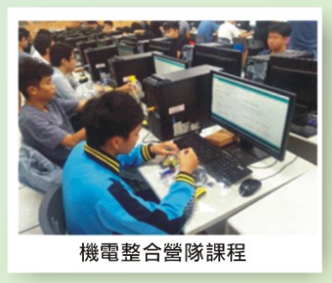
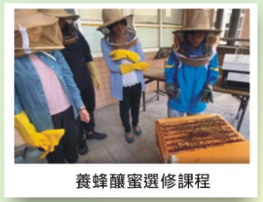
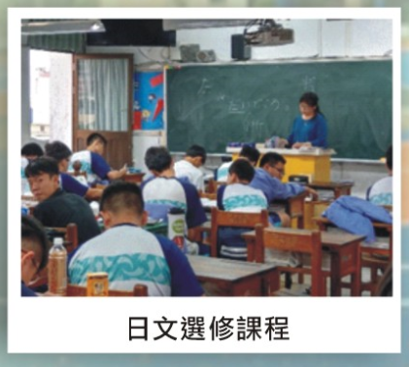

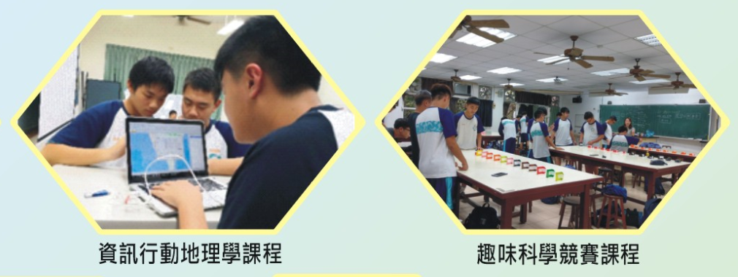

Slide 112

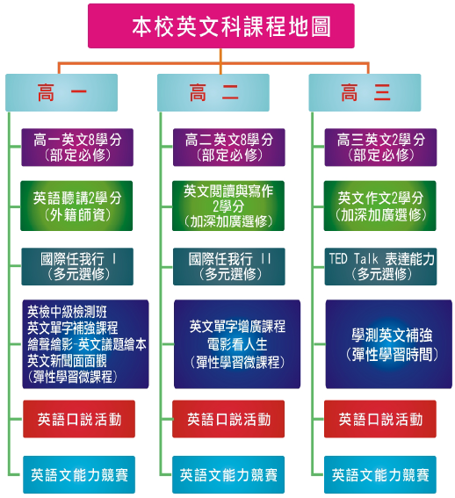

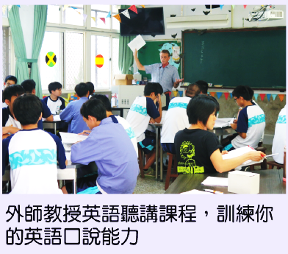
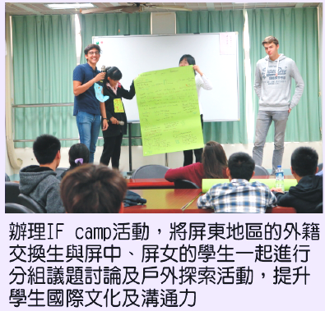

Slide 113
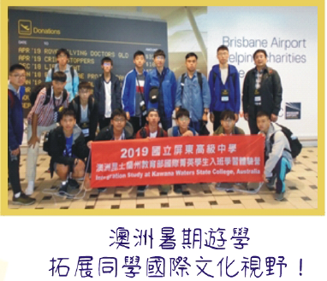
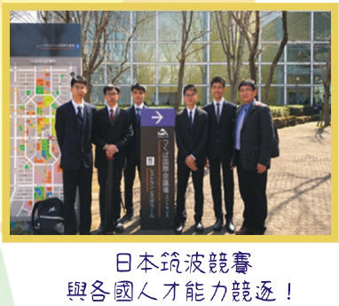
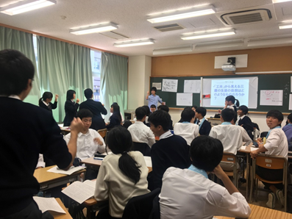
築夢計畫之國際壯遊獎助辦法
1.每組獎助金最少3萬元，以企畫書所提經費
概算之70%為原則，最多不超過8萬元。
2.提案錄取獎助金：以審定金額之50%獎助。
3.壯遊完成獎助金：以審定金額之50%獎助。
日本教育旅行入班交流上課!

Slide 114
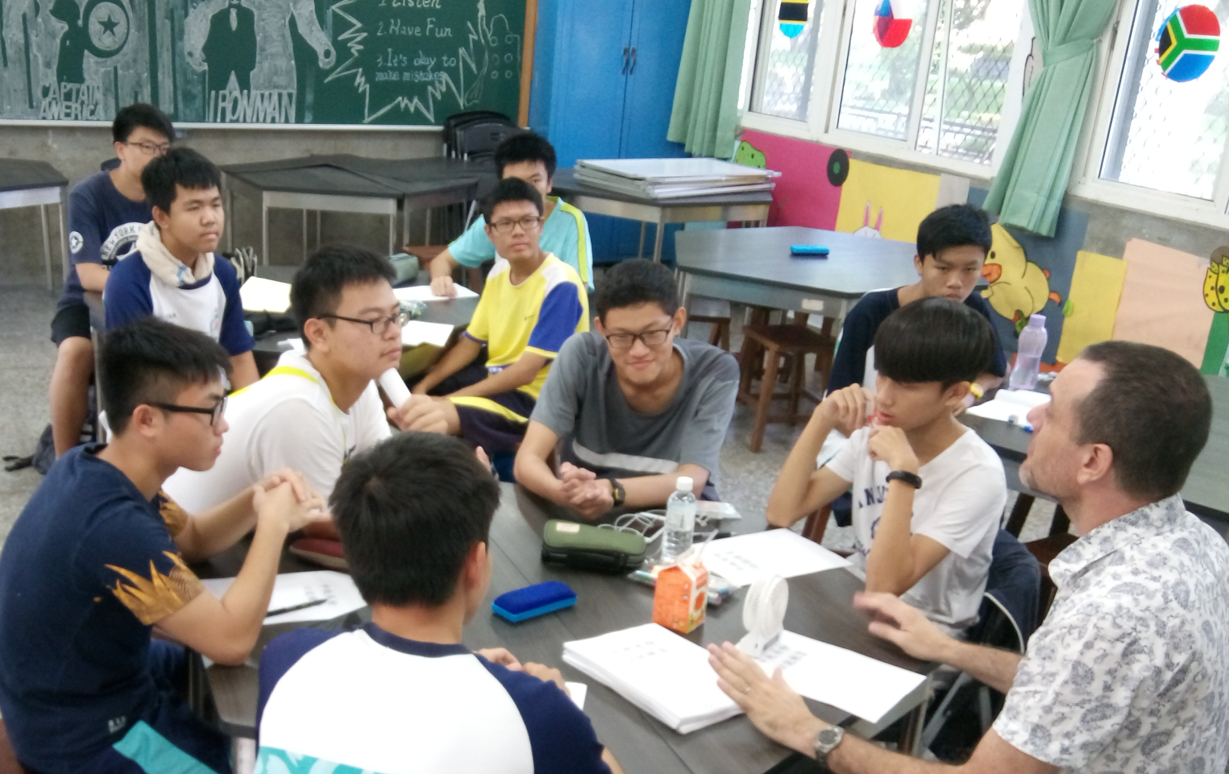
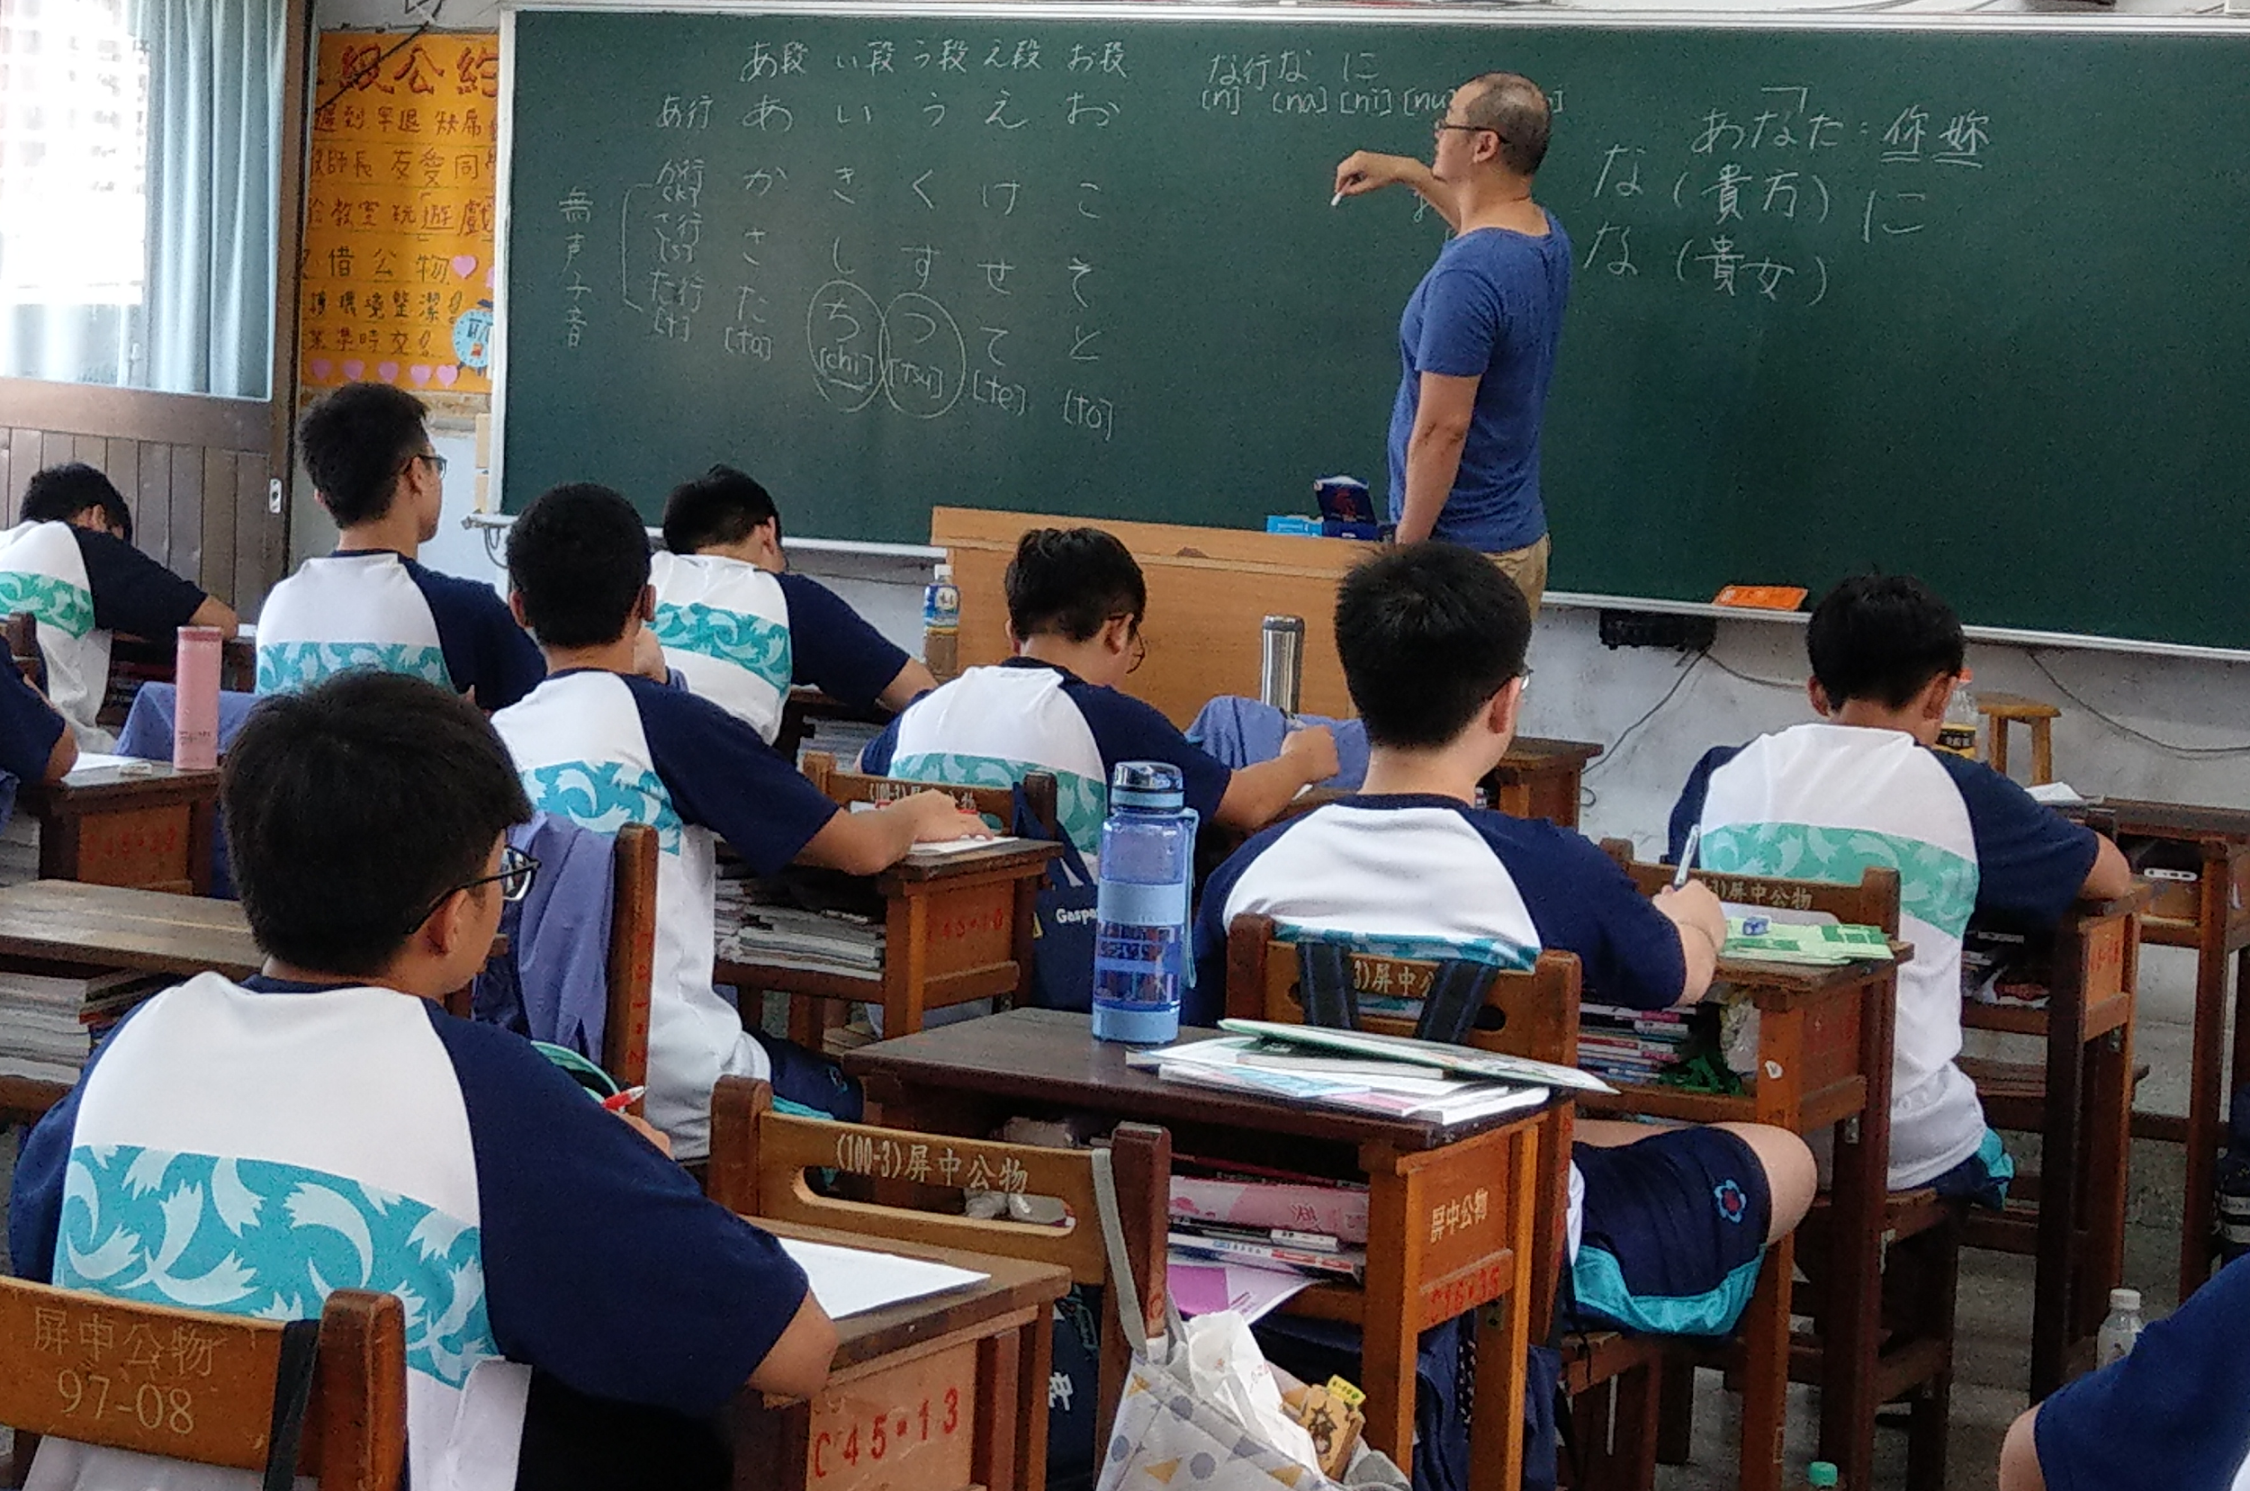
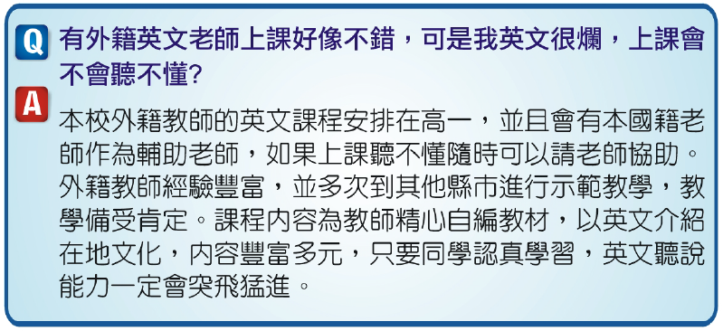
外語課程
與外籍老師腦力激盪!
第二外語選修
日韓德西越任君選擇!

Slide 115
感謝聆聽
敬請指教

